Slide 1
Karunia terbesar yang dapat kita berikan pada orang lain adalah memberinya perhatian penuh atas keberadaannya.
-Sue Atchley Ehaugh

Slide 2
Berkomunikasi Secara Nonverbal

Slide 3
Birdwhistle, 1970; Hickson, & Moore, 2004; Mehrabian, 1981

Slide 4
Komunikasi nonverbal
Komunikasi nonverbal (nonverbal communication) adalah semua aspek komunikasi selain kata-kata itu sendiri.
Komunikasi nonverbal mencakup bagaimana kita mengutarakan kata-kata (misalnya, perubahan nada, volume), fitur-fitur lingkungan yang mempengaruhi interaksi (misalnya, temperatur, cahaya), dan objek yang mempengaruhi citra personal; dan pola interaksi (misalnya, pakaian, perhiasan, perabotan).

Slide 5
Orang mengedipkan mata, merah muka, mengetuk-ngetuk jari ke meja, duduk bersandar, berdiri tegak.
Makna dari tindakan-tindakan itu tidak tergantung pada interpretasi dari orang-orang lain yang mengamatinya.
Hal ini menimbulkan interpretasi makna yang berbeda-beda.

Slide 6
Batasan-batasan umum komunikasi nonverbal
1. Komunikasi nonverbal berada dalam konteks.
2. Perilaku nonverbal adalah perilaku yang normal.
3. Tindakan-tindakan nonverbal saling terintegrasi.
4. Pesan verbal dan tindakan nonverbal saling terintegrasi.
5. Pesan komunikasi nonverbal bermakna rangkap.
6. Perilaku nonverbal; selalu dikomunikasikan.

Slide 7
7. Komunikasi nonverbal berada dalam suatu aturan.
8. Komunikasi nonverbal sangat menentukan.
9. Perilaku nonverbal sangat dipercaya.
10. Perilaku nonverbal adalah metakomunikasi.

Slide 8
1. Komunikasi nonverbal berada dalam konteks.
Suatu perilaku nonverbal yang sama dapat mempunyai makna yang berbeda, ketika ia muncul dalam konteks yang berlainan.
Co: suatu kedipan mata seseorang dapat berarti suatu ajakan untuk bergabung dengannya. Tetapi pada konteks yang lain, kedipan mata itu bisa bermakna sebagai sikap sombong.

Slide 9
2. Perilaku nonverbal adalah perilaku yang normal
Perilaku nonverbal seperti gerak mimik wajah, gerakan-gerakan tubuh, gerakan otot tubuh, berkeringat, merah muka, dan sebagainya, itu terjadi sebagai bentuk-bentuk yang normal.

Slide 10
3. Tindakan-tindakan nonverbal saling terintegrasi
Seluruh bagian dari tubuh secara normal bekerja sama mengkomunikasikan makna-makna tertentu.
Orang tidak akan mengekspresikan rasa takut hanya dengan suatu bagian tubuh tertentu, sementara bagian tubuh yang lain tidak.
Rasa takut → seperti mata membelalak, tangan dan badan tegang, dan bagian tubuh lain yang berada pada posisi emosional ketakutan.

Slide 11
4. Pesan verbal dan tindakan nonverbal saling terintegrasi
Di dalam suatu pesan komunikasi, perilaku nonverbal saling terkait dengan pesan-pesan verbal yang menyertainya.
Misalnya, pada saat marah orang sering bertutur kata dengan keras dan tegang, juga diikuti oleh ekspresi wajah serta gerakan tubuh emosional.
Contoh, orang berkata senang berjumpa dengan temannya sambil menghindarkan tatapan muka. Temannya akan mudah menangkap ketidakjujuran dari apa yang dikatakannya.

Slide 12
5. Pesan komunikasi nonverbal bermakna rangkap
Perilaku nonverbal dapat bermakna rangkap dan biasanya kontradiktif.
Co: ketika hubungan Tono dan Tini semakin akrab. Tini bertanya: “Apakah kamu sayang padaku?”, Tono memberikan belaian lembut. Tini penasaran: “Kamu tidak sayang padaku, ya?” Tono memeluknya erat-erat. → bermakna ganda.

Slide 13
6. Perilaku nonverbal selalu dikomunikasikan
Semua gerakan yang kita lakukan dalam hubungannya dengan orang lain selalu dikomunikasikan, diterima, dan diinterpretasikan.
Dengan tidak memperhatikan apakah seseorang melakukan sesuatu atau tidak, perilaku orang itu memberikan informasi tertentu kepada orang lain.

Slide 14
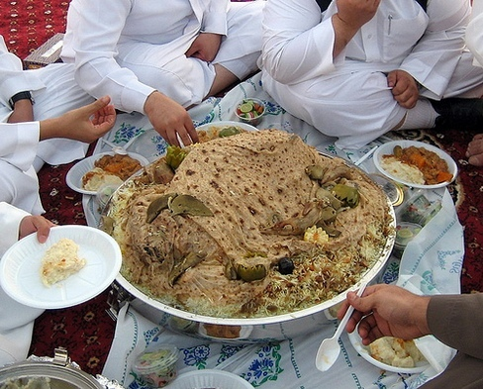
8. Komunikasi nonverbal berada dalam suatu aturan
Aturan sangat bervariasi: nilai-nilai dan norma masyarakat.
Sikap duduk, cara makan, berpesta.
Suku Jawa, suku Batak.

Slide 15
8. Komunikasi nonverbal sangat menentukan
Tindakan kita ditentukan oleh keinginan-keinginan tertentu.

Slide 16
9. Perilaku nonverbal sangat dipercaya
Kita akan cepat percaya terhadap perilaku nonverbal apabila perilaku ini bertolak belakang dengan pesan verbal yang mengikutinya.
Co: seorang karyawan bercerita pada pimpinannya tentang banyaknya pekerjaan kantor yang harus dikerjakan. → karyawan itu menginginkan tambahan gaji.
Selama bercerita ia sering terburu-buru, menghindari tatapan muka, dan perilaku lain yang mengidentifikasikan ketidakjujuran.

Slide 17
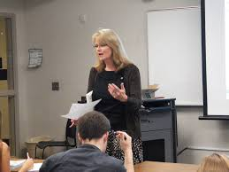
10. Perilaku nonverbal adalah metakomunikasi
Metakomunikasi adalah komunikasi yang berkaitan dengan komunikasi-komunikasi yang lain.
Komunikasi tentang komunikasi.
Fungsi komunikasi nonverbal menjelaskan atau memperkuat perilaku-perilaku verbal atau nonverbal yang lain.
Cara berpakaian
Cara berjalan
Gaya rambut

Slide 18
Prinsip-prinsip komunikasi nonverbal menurut Julia T. Wood
(1) Perilaku nonverbal bersifat simbolis, yang artinya ambigu, abstrak, dan sewenang-wenang.
Kita yakin apa arti sebuah senyuman atau gerak tubuh, dan kita tidak dapat menjamin orang lain akan mengerti semua makna yang kita ingin ekspresikan dengan perilaku nonverbal kita sendiri.

Slide 19
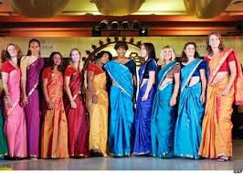
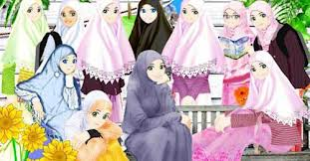
(2) mencerminkan dan mereproduksi semua nilai dan norma dari budaya dan komunitas sosial tertentu.

Slide 20
Perbedaan verbal dan nonverbal
Komunikasi verbal | Komunikasi nonverbal
1. Perilaku verbal dapat tidak konsisten | 1. Dipersepsikan sebagai sistem yang lebih jujur.
2. Komunikasi verbal biasanya muncul di dalam satu saluran (oral, pendengaran) | 2. Komunikasi nonverbal memiliki banyak saluran.
3. Komunikasi verbal bersifat terputus-putus | 3. berkesinambungan; mengalir terus.

Slide 21
Model perbedaan komunikasi verbal dan nonverbal
Informasi
Perilaku
Komunikasi nonverbal
Komunikasi verbal

Slide 22
Komunikasi
Nonverbal
1. selalu ada
2. Kita tidak mungkin tidak berkomunikasi
3. terikat oleh budaya
4. memodifikasi pesan verbal membentuk makna suatu pesan komunikasi
5. mengungkapkan perasaan dan sikap
Ciri-ciri komunikasi nonverbal

Slide 23
1. Komunikasi nonverbal selalu ada.
Pesan-pesan bersifat nonverbal di sekeliling kita dapat membuat diri kita lebih baik untuk menyadari diri sendiri dan orang-orang lain.

Slide 24
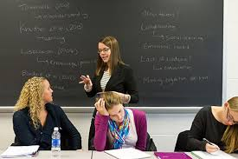
2. Kita tidak mungkin tidak berkomunikasi
Ketika tidak melakukan apa-apa, kita memberikan informasi tentang diri sendiri.

Slide 25
3. Komunikasi nonverbal terikat oleh budaya
Budaya dapat diartikan kebiasaan keluarga atau kelompok kecil, kebudayaan daerah (suku atau etnis) tertentu, atau kebudayaan bangsa.

Slide 26
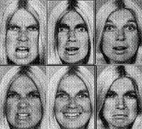
4. Komunikasi nonverbal mengungkapkan perasaan dan sikap
Ekspresi:

Slide 27
5. Komuniksasi nonverbal memodifikasi pesan verbal membentuk makna suatu pesan komunikasi
“Saya serius dengan pendapat ini”, hal itu diucapkan dengan mata menatap tajam, disertai dengan gerakan-gerakan tangan yang lain.

Slide 28
Tipe-tipe komunikasi nonverbal
Haptik
Penampilan fisik
Artefak
Kinetik
Proksemis
Faktor lingkungan
Kronemis
Parabahasa
Keheningan

Slide 29
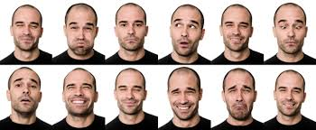
Kinetik
Posisi tubuh dan gerakan tubuh, termasuk
wajah.
“Jangan ganggu saya” → sikap mahasiswa.
1000 ekspresi wajah.
Teman vs kompetitor pada jarak.

Slide 30
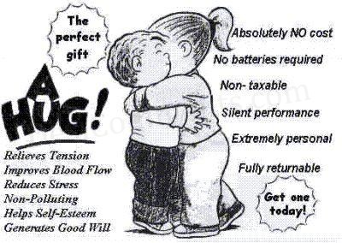
Haptik
Sentuhan fisik.
Menyentuh dan disentuh adalah esensial bagi hidup yang sehat.

Slide 31
Penampilan fisik
Budaya Barat memberikan nilai yang sangat tinggi pada penampilan fisik.
Jenis kelamin, warna kulit, ukuran, dan fitur-fitur.

Slide 32
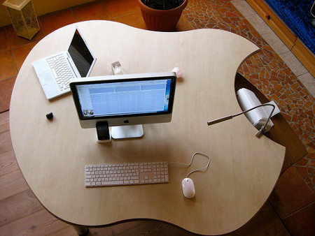
identitas personal
Personalisasi lingkungan
Citra
ARTEFAK

Slide 33
Proksemis
Ruang dan bagaimana kita menggunakannya.
Setiap budaya memiliki norma dalam menggunakan ruang dan seberapa dekat jarak orang satu dan yang lainnya.
Ruang pada laki-laki, perempuan, pasangan menikah, dunia bisnis.

Slide 34
Studi Edward Hall mengenai jarak:
Jarak intim
Fase sentuhan sampai 45 cm.
Hubungan psikologis.
Jarak personal
Batas pribadi seseorang yang tidak bisa disentuh.
Berjarak antara 75-120 cm.
Jarak sosial
Kita dengan orang-orang lain.
210-360 cm.
Jarak publik
Menyentuh, merasakan suara, bau atau napas dari pasangannya
Pekerjaan yang bersifat formal.
360-450 cm bisa mengambil sikap mempertahankan diri dari ketakutan.
Jarak antara panggung opera dengan penonton nya.

Slide 35
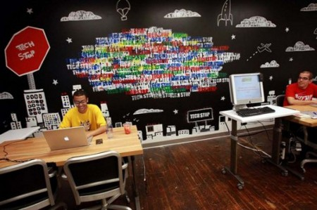
Faktor lingkungan
Elemen pengaturan yang mempengaruhi bagaimana kita merasa dan bertindak.
Aristektur, warna, desain ruangan, temperatur, suara, bau, dan pencahayaan.

Slide 36
Kronemis
Bagaimana kita mempersepsikan dan menggunakan waktu untuk mendefinsiikan identitas dan interaksi.
Dokter-pasien, dosen-mahasiswa, manajer-pegawai potensial.
Siapa yang lebih berharga? Penting? Berkuasa?.

Slide 37
Parabahasa
Volume, irama, nada, dan perubahan nada.
Bagaimana cara menafsirkan kita dan apa yang kita katakan.
Riset
Nada suara petunjuk kuat terhadap perasaan antara pasangan menikah.
Nada suara negatif → ketidakpuasan pernikahan.
Intonasi negatif → ketidakpuasan dan ketidaksetujuan dalam situasi kerja.

Slide 38
Keheningan
“Saya tidak berbicara pada Anda”.
Keintiman.
Kecanggungan.
Tertekan.

Slide 39
Fungsi komunikasi nonverbal menurut Mark Knapp
Meyakinkan apa yang diucapkan (repetition).
Menunjukkan perasaan dan emosi yang tidak bisa diutarakan dengan kata-kata (substitution).
Menunjukkan jati diri sehingga orang lain bisa mengenalnya (identity).
Menambah atau melengkapi ucapan-ucapan yang dirasakan belum sempurna.

